Slide 1
Dnia 21 listopada 2017r. uczestniczyliśmy w warsztatach bębniarskich pt. „Dotyk Afryki”.
Zabawę prowadził i rytm wybijał mieszkający w Polsce Afrykanin z Kongo - Ricky Lion, który pokazał nam swoją kulturę. Zobaczyliśmy wiele nieznanych nam wcześniej instrumentów perkusyjnych. Graliśmy, śpiewaliśmy, tańczyliśmy… Radości nie było końca.

Slide 3
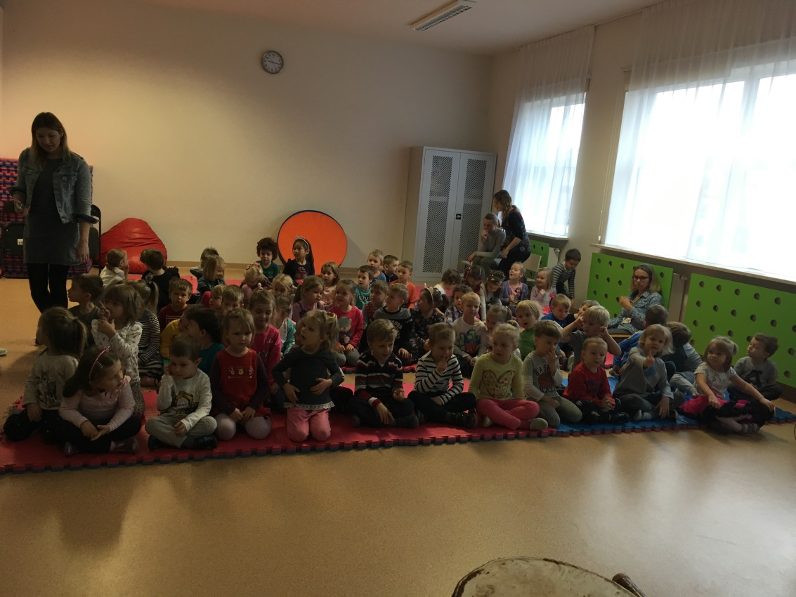
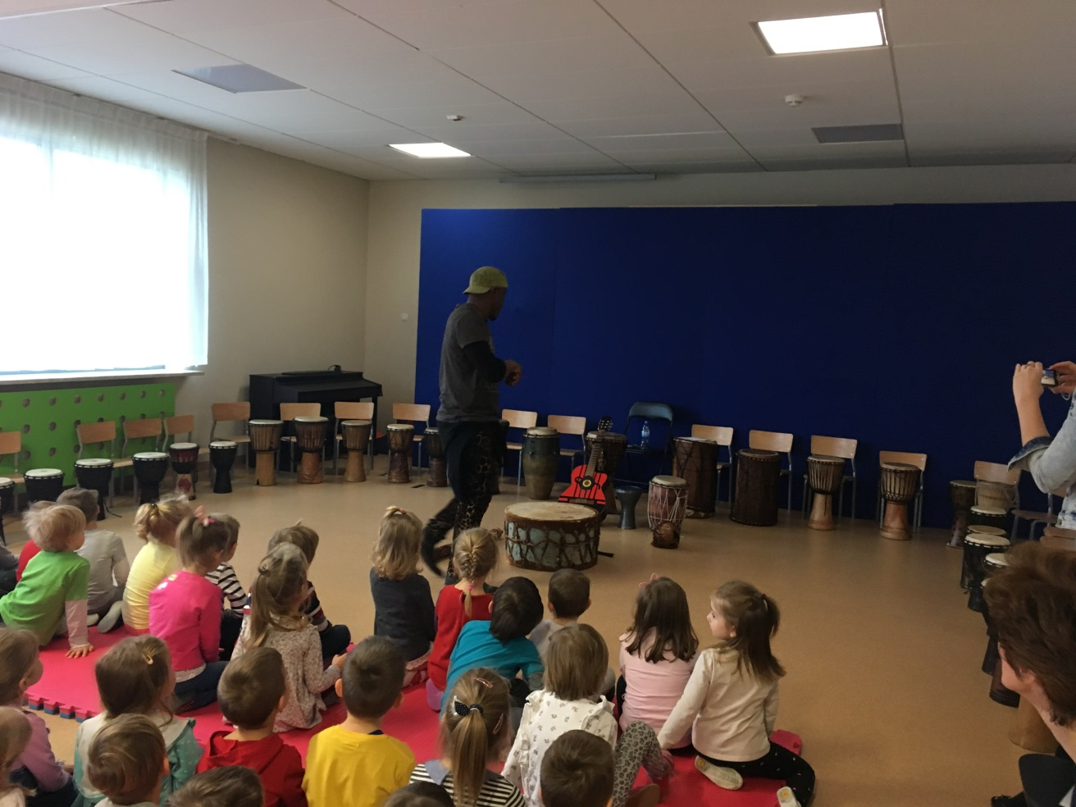

Slide 4
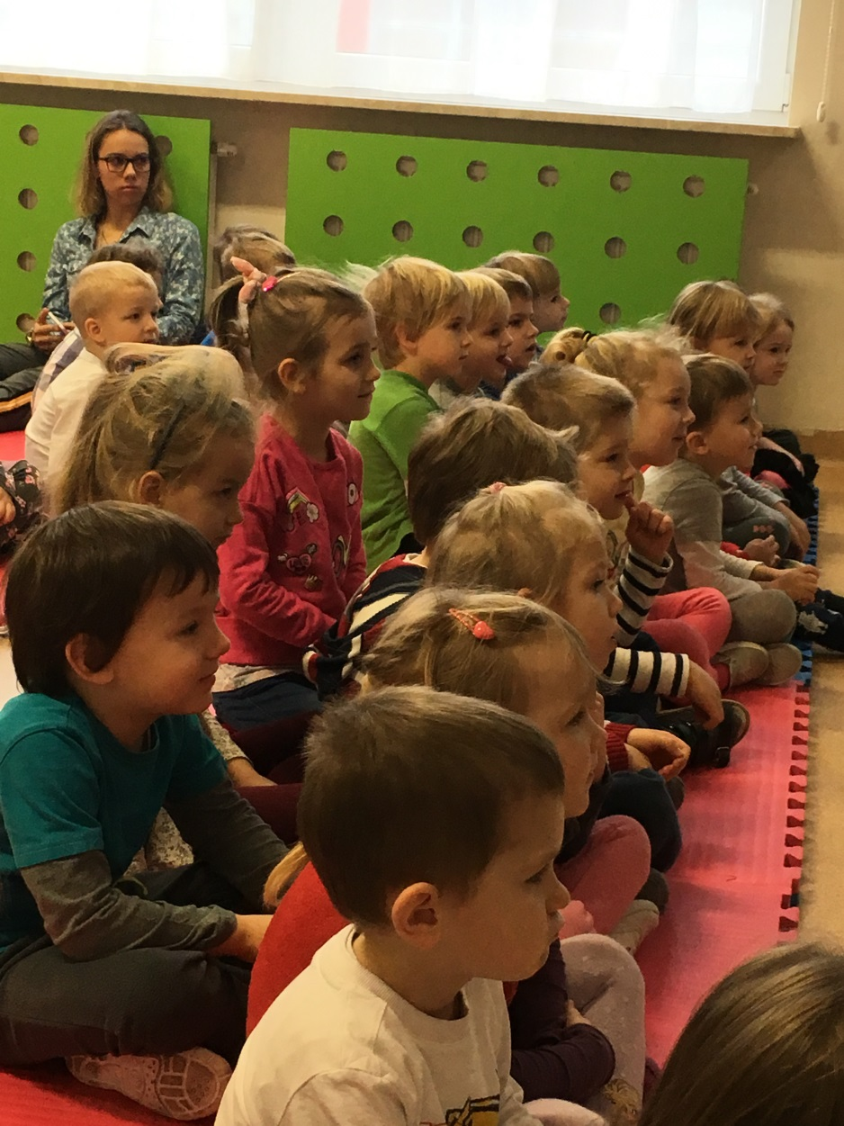
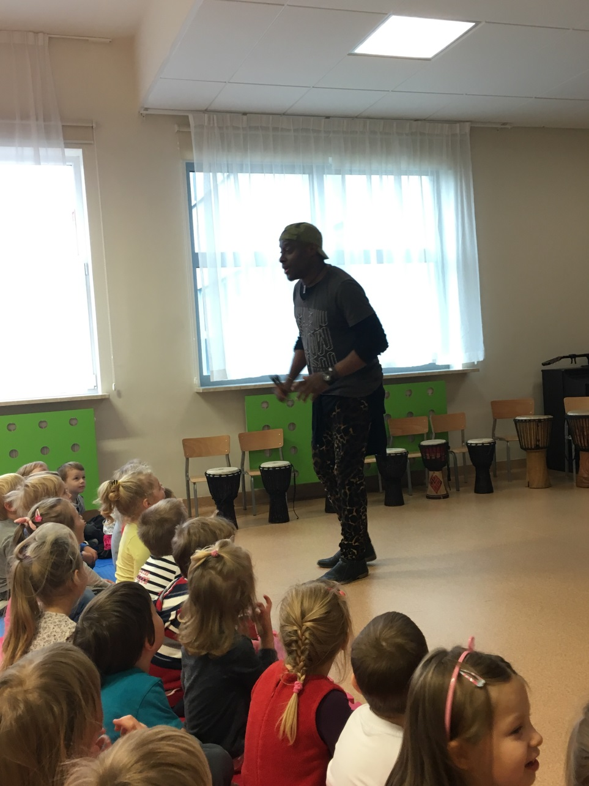

Slide 5
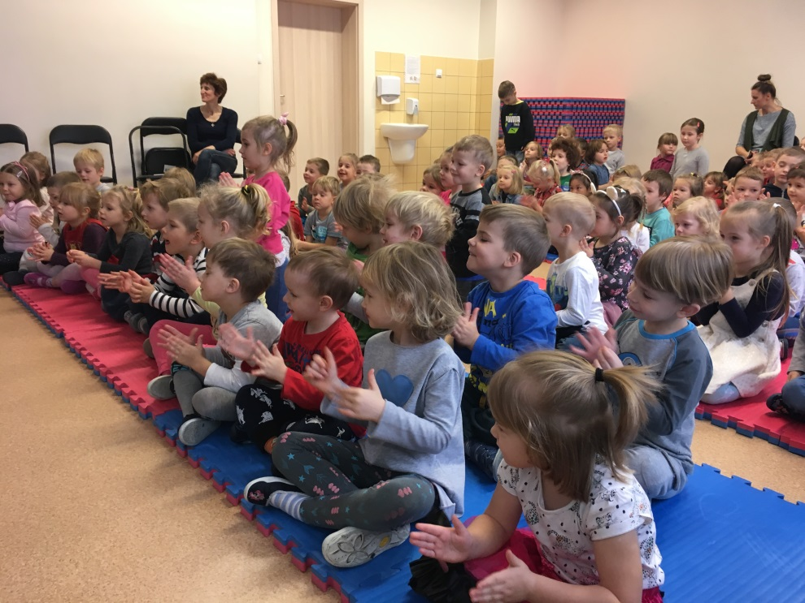
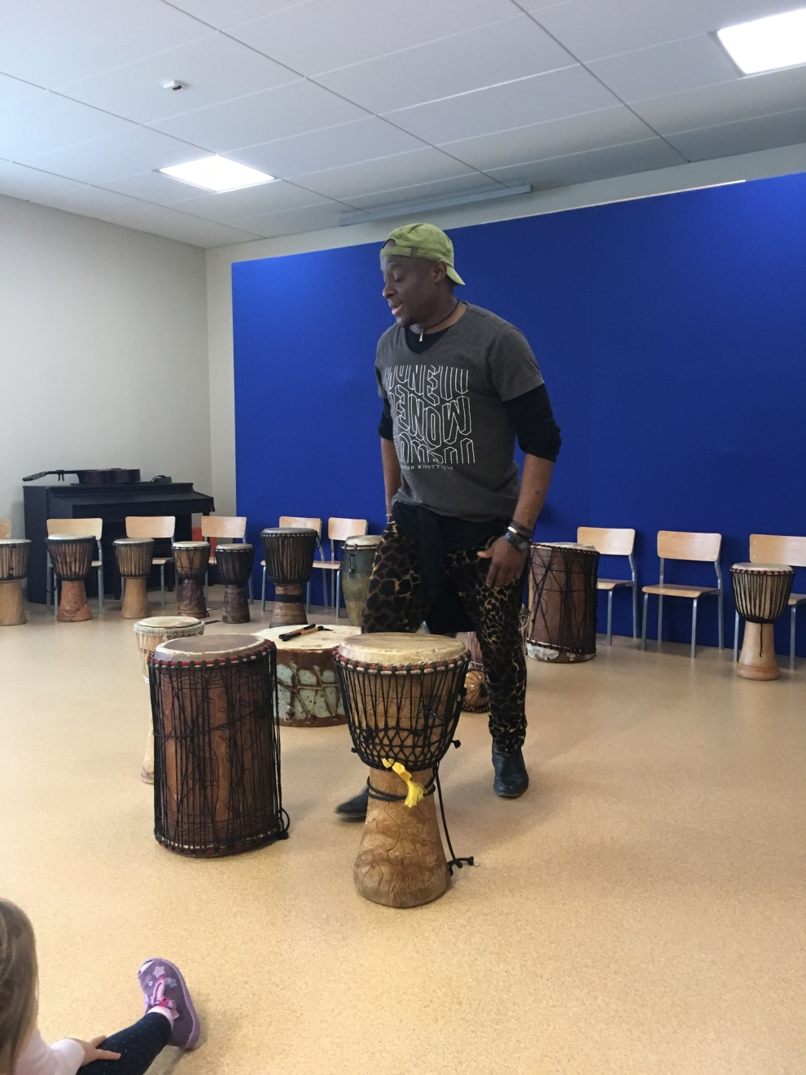
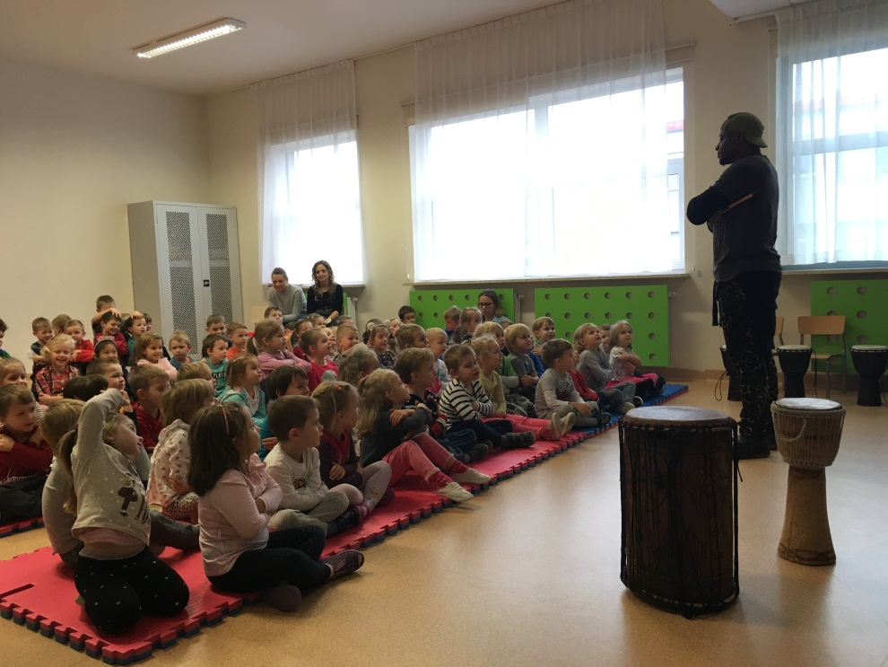

Slide 6
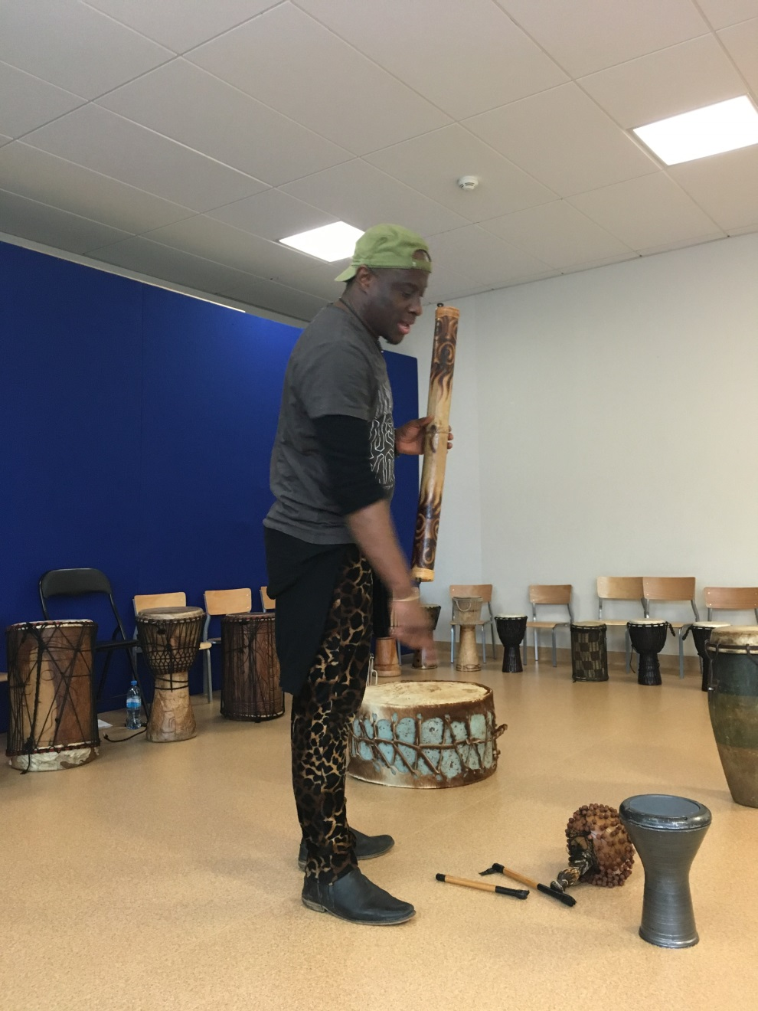
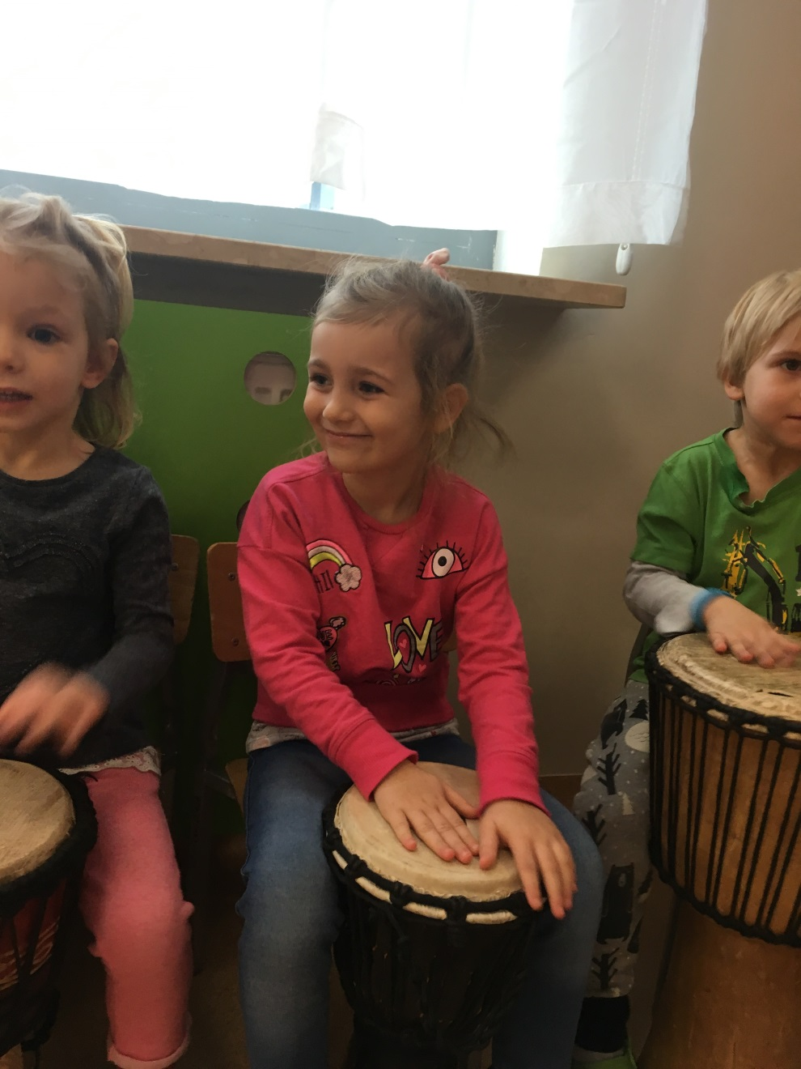

Slide 7
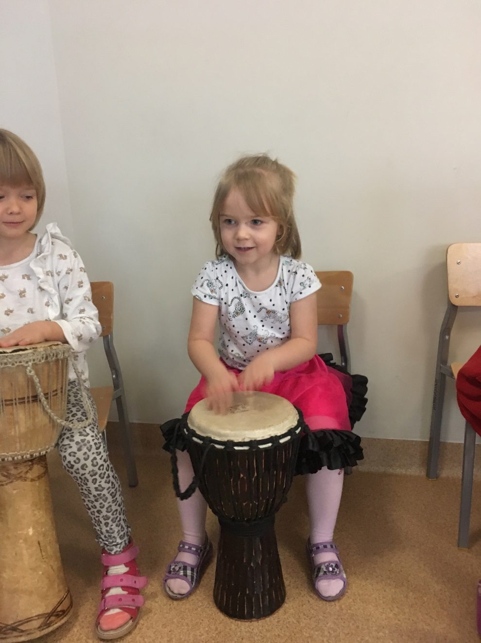
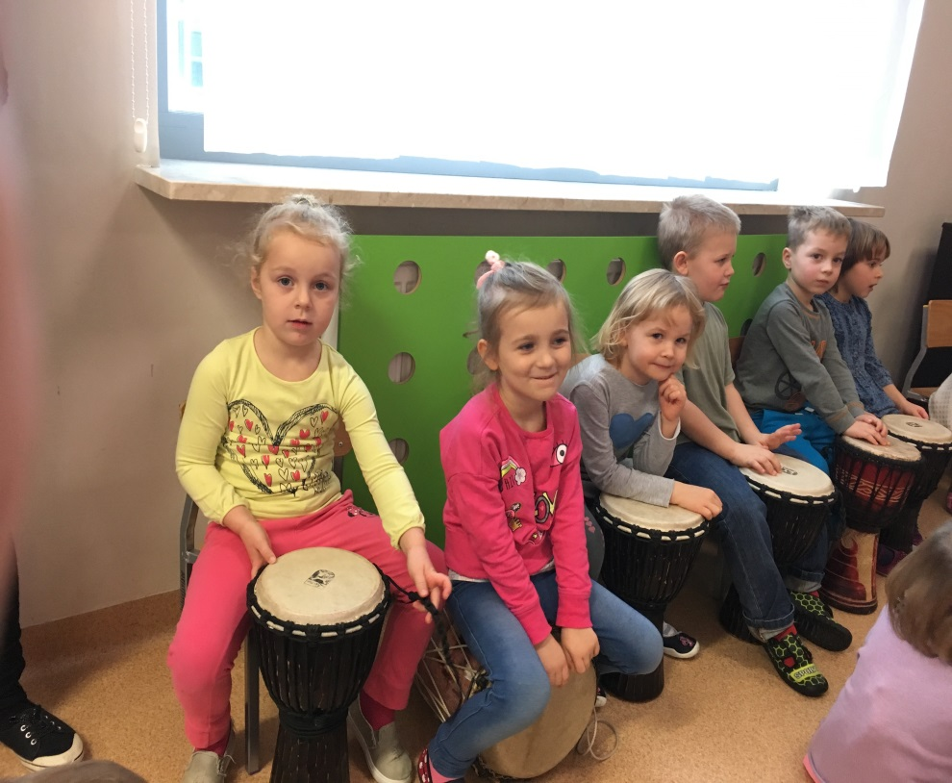

Slide 8
